Slide 1
PPT模板下载：www.1ppt.com/moban/ 行业PPT模板：www.1ppt.com/hangye/
节日PPT模板：www.1ppt.com/jieri/ PPT素材下载：www.1ppt.com/sucai/
PPT背景图片：www.1ppt.com/beijing/ PPT图表下载：www.1ppt.com/tubiao/
优秀PPT下载：www.1ppt.com/xiazai/ PPT教程： www.1ppt.com/powerpoint/
Word教程： www.1ppt.com/word/ Excel教程：www.1ppt.com/excel/
资料下载：www.1ppt.com/ziliao/ PPT课件下载：www.1ppt.com/kejian/
范文下载：www.1ppt.com/fanwen/ 试卷下载：www.1ppt.com/shiti/
教案下载：www.1ppt.com/jiaoan/ PPT论坛：www.1ppt.cn
: ADO.NET数据库开发
第
4
季
存储过程介绍
跟着王进老师学开发系列之C#篇
主讲人：王进

Slide 2

解决SQL注入
参数化的SQL语句
调用存储过程

Slide 3
存储过程
存储过程Procedure是一组为了完成特定功能的SQL语句集合，经编译后存储在数据库中，用户通过指定存储过程的名称并给出参数来执行。
存储过程中可以包含逻辑控制语句和数据操纵语句，它可以接受参数、输出参数、返回单个或多个结果集以及返回值。
由于存储过程在创建时即在数据库服务器上进行了编译并存储在数据库中，所以存储过程运行要比单个的SQL语句块要快。同时由于在调用时只需用提供存储过程名和必要的参数信息，所以在一定程度上也可以减少网络流量、简单网络负担。

Slide 4
存储过程的好处
重复使用。存储过程可以重复使用，从而可以减少数据库开发人员的工作量。
提高性能。存储过程在创建的时候就进行了编译，将来使用的时候不用再重新编译。一般的SQL语句每执行一次就需要编译一次，所以使用存储过程提高了效率。
减少网络流量。存储过程位于服务器上，调用的时候只需要传递存储过程的名称以及参数就可以了，因此降低了网络传输的数据量。
安全性。参数化的存储过程可以防止SQL注入式的攻击，而且可以将Grant、Deny以及Revoke权限应用于存储过程。

Slide 5
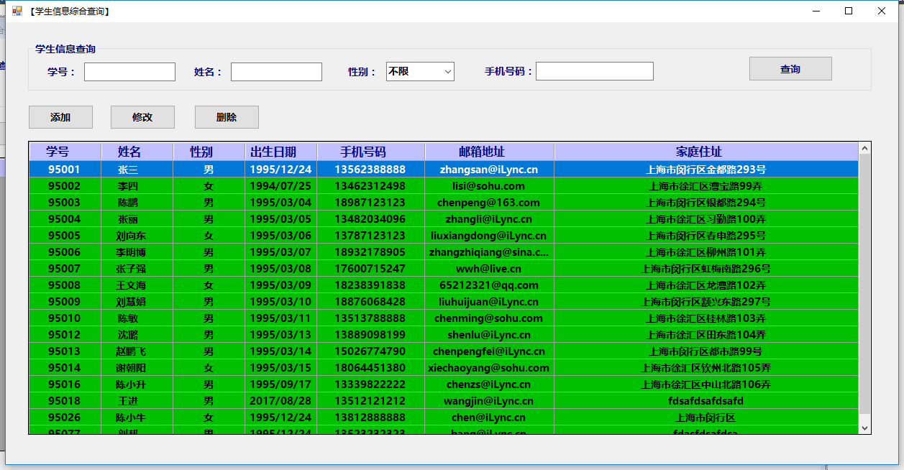
演示案例

Slide 6
案例中涉及存储过程
查询学生
添加学生
修改学生
删除学生

Slide 7

操作演示
准备增、删、改、查存储过程

Slide 8
PPT模板下载：www.1ppt.com/moban/ 行业PPT模板：www.1ppt.com/hangye/
节日PPT模板：www.1ppt.com/jieri/ PPT素材下载：www.1ppt.com/sucai/
PPT背景图片：www.1ppt.com/beijing/ PPT图表下载：www.1ppt.com/tubiao/
优秀PPT下载：www.1ppt.com/xiazai/ PPT教程： www.1ppt.com/powerpoint/
Word教程： www.1ppt.com/word/ Excel教程：www.1ppt.com/excel/
资料下载：www.1ppt.com/ziliao/ PPT课件下载：www.1ppt.com/kejian/
范文下载：www.1ppt.com/fanwen/ 试卷下载：www.1ppt.com/shiti/
教案下载：www.1ppt.com/jiaoan/ PPT论坛：www.1ppt.cn
: ADO.NET数据库开发
第
4
季
调用存储过程
跟着王进老师学开发系列之C#篇
主讲人：王进

Slide 9
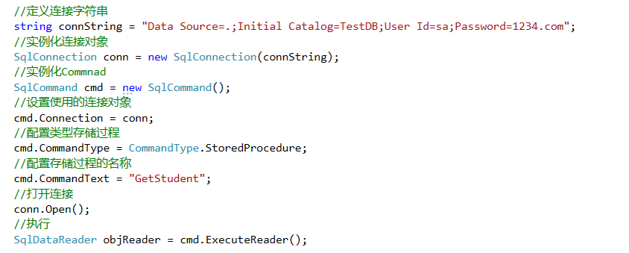
调用的语句

Slide 10
操作演示
存储过程的调用

Slide 11
PPT模板下载：www.1ppt.com/moban/ 行业PPT模板：www.1ppt.com/hangye/
节日PPT模板：www.1ppt.com/jieri/ PPT素材下载：www.1ppt.com/sucai/
PPT背景图片：www.1ppt.com/beijing/ PPT图表下载：www.1ppt.com/tubiao/
优秀PPT下载：www.1ppt.com/xiazai/ PPT教程： www.1ppt.com/powerpoint/
Word教程： www.1ppt.com/word/ Excel教程：www.1ppt.com/excel/
资料下载：www.1ppt.com/ziliao/ PPT课件下载：www.1ppt.com/kejian/
范文下载：www.1ppt.com/fanwen/ 试卷下载：www.1ppt.com/shiti/
教案下载：www.1ppt.com/jiaoan/ PPT论坛：www.1ppt.cn
: ADO.NET数据库开发
第
4
季
优化数据库访问通用类
跟着王进老师学开发系列之C#篇
主讲人：王进

Slide 12
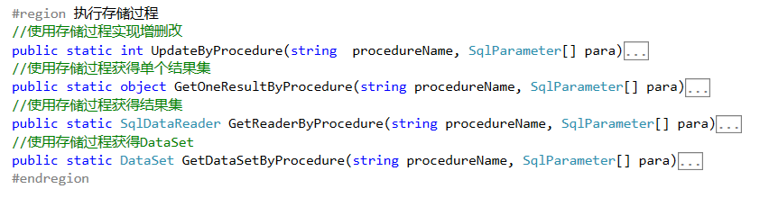
优化数据库通用访问类

Slide 13
操作演示
优化数据库访问通用类

Slide 14
PPT模板下载：www.1ppt.com/moban/ 行业PPT模板：www.1ppt.com/hangye/
节日PPT模板：www.1ppt.com/jieri/ PPT素材下载：www.1ppt.com/sucai/
PPT背景图片：www.1ppt.com/beijing/ PPT图表下载：www.1ppt.com/tubiao/
优秀PPT下载：www.1ppt.com/xiazai/ PPT教程： www.1ppt.com/powerpoint/
Word教程： www.1ppt.com/word/ Excel教程：www.1ppt.com/excel/
资料下载：www.1ppt.com/ziliao/ PPT课件下载：www.1ppt.com/kejian/
范文下载：www.1ppt.com/fanwen/ 试卷下载：www.1ppt.com/shiti/
教案下载：www.1ppt.com/jiaoan/ PPT论坛：www.1ppt.cn
: ADO.NET数据库开发
第
4
季
展示学生信息
跟着王进老师学开发系列之C#篇
主讲人：王进

Slide 15
PPT模板下载：www.1ppt.com/moban/ 行业PPT模板：www.1ppt.com/hangye/
节日PPT模板：www.1ppt.com/jieri/ PPT素材下载：www.1ppt.com/sucai/
PPT背景图片：www.1ppt.com/beijing/ PPT图表下载：www.1ppt.com/tubiao/
优秀PPT下载：www.1ppt.com/xiazai/ PPT教程： www.1ppt.com/powerpoint/
Word教程： www.1ppt.com/word/ Excel教程：www.1ppt.com/excel/
资料下载：www.1ppt.com/ziliao/ PPT课件下载：www.1ppt.com/kejian/
范文下载：www.1ppt.com/fanwen/ 试卷下载：www.1ppt.com/shiti/
教案下载：www.1ppt.com/jiaoan/ PPT论坛：www.1ppt.cn
: ADO.NET数据库开发
第
4
季
查询学生信息
跟着王进老师学开发系列之C#篇
主讲人：王进

Slide 16
PPT模板下载：www.1ppt.com/moban/ 行业PPT模板：www.1ppt.com/hangye/
节日PPT模板：www.1ppt.com/jieri/ PPT素材下载：www.1ppt.com/sucai/
PPT背景图片：www.1ppt.com/beijing/ PPT图表下载：www.1ppt.com/tubiao/
优秀PPT下载：www.1ppt.com/xiazai/ PPT教程： www.1ppt.com/powerpoint/
Word教程： www.1ppt.com/word/ Excel教程：www.1ppt.com/excel/
资料下载：www.1ppt.com/ziliao/ PPT课件下载：www.1ppt.com/kejian/
范文下载：www.1ppt.com/fanwen/ 试卷下载：www.1ppt.com/shiti/
教案下载：www.1ppt.com/jiaoan/ PPT论坛：www.1ppt.cn
: ADO.NET数据库开发
第
4
季
添加学生信息
跟着王进老师学开发系列之C#篇
主讲人：王进

Slide 17
PPT模板下载：www.1ppt.com/moban/ 行业PPT模板：www.1ppt.com/hangye/
节日PPT模板：www.1ppt.com/jieri/ PPT素材下载：www.1ppt.com/sucai/
PPT背景图片：www.1ppt.com/beijing/ PPT图表下载：www.1ppt.com/tubiao/
优秀PPT下载：www.1ppt.com/xiazai/ PPT教程： www.1ppt.com/powerpoint/
Word教程： www.1ppt.com/word/ Excel教程：www.1ppt.com/excel/
资料下载：www.1ppt.com/ziliao/ PPT课件下载：www.1ppt.com/kejian/
范文下载：www.1ppt.com/fanwen/ 试卷下载：www.1ppt.com/shiti/
教案下载：www.1ppt.com/jiaoan/ PPT论坛：www.1ppt.cn
: ADO.NET数据库开发
第
4
季
修改学生信息
跟着王进老师学开发系列之C#篇
主讲人：王进

Slide 18
PPT模板下载：www.1ppt.com/moban/ 行业PPT模板：www.1ppt.com/hangye/
节日PPT模板：www.1ppt.com/jieri/ PPT素材下载：www.1ppt.com/sucai/
PPT背景图片：www.1ppt.com/beijing/ PPT图表下载：www.1ppt.com/tubiao/
优秀PPT下载：www.1ppt.com/xiazai/ PPT教程： www.1ppt.com/powerpoint/
Word教程： www.1ppt.com/word/ Excel教程：www.1ppt.com/excel/
资料下载：www.1ppt.com/ziliao/ PPT课件下载：www.1ppt.com/kejian/
范文下载：www.1ppt.com/fanwen/ 试卷下载：www.1ppt.com/shiti/
教案下载：www.1ppt.com/jiaoan/ PPT论坛：www.1ppt.cn
: ADO.NET数据库开发
第
4
季
删除学生信息
跟着王进老师学开发系列之C#篇
主讲人：王进

